Slide 1
ΠΑΝΕΠΙΣΤΗΜΙΟ ΔΥΤΙΚΗΣ ΑΤΤΙΚΗΣ
ΤΜΗΜΑ ΝΑΥΠΗΓΩΝ ΜΗΧΑΝΙΚΩΝ
ΝΑΥΠΗΓΙΚΟ ΣΧΕΔΙΟ ΚΑΙ ΑΡΧΕΣ CASD
ΜΟΡΦΗ ΤΗΣ ΓΑΣΤΡΑΣ
Γεώργιος Κ. Χατζηκωνσταντής Επίκουρος Καθηγητής
Διπλ. Ναυπηγός Μηχανολόγος Μηχανικός
M.Sc. ‘’Διασφάλιση Ποιότητας’’
Τμήμα Ναυπηγών Μηχανικών
Πανεπιστημίου Δυτικής Αττικής (ΠΑ.Δ.Α.)
ΝΑΥΠΗΓΙΚΟ ΣΧΕΔΙΟ ΚΑΙ ΑΡΧΕΣ CASD Καθηγητής : Γεώργιος Κ. Χατζηκωνσταντής 2025

Slide 2
ΜΟΡΦΗ ΤΗΣ ΓΑΣΤΡΑΣ
ΓΕΝΙΚΑ 1/2
Η μορφή της γάστρας είναι άμεσα συνδεδεμένη με :
Αντίσταση και πρόωση
Συμπεριφορά του πλοίου σε κυματισμούς
Ελικτικές ικανότητες του πλοίου
Όγκο των κυτών
ΝΑΥΠΗΓΙΚΟ ΣΧΕΔΙΟ ΚΑΙ ΑΡΧΕΣ CASD Καθηγητής : Γεώργιος Κ. Χατζηκωνσταντής 2025

Slide 3
ΜΟΡΦΗ ΤΗΣ ΓΑΣΤΡΑΣ
ΓΕΝΙΚΑ 2/2
Για τη διαμόρφωση του σκάφους του πλοίου για το τμήμα που βρίσκεται
κάτω από την ίσαλο και πάνω από αυτήν χρειάζεται να προσδιοριστούν :
ΠΟΙΟΤΙΚΑ ΧΑΡΑΚΤΗΡΙΣΤΙΚΑ μορφή νομέων (σε ύφαλα και έξαλα) μορφή ισάλων μορφή πλώρης – πρύμνης καμπυλότητα καταστρώματος (ως προς το εγκάρσιο και ως προς το διάμηκες) | ΠΟΣΟΤΙΚΑ ΧΑΡΑΚΤΗΡΙΣΤΙΚΑ (αριθμητικά μεγέθη) λόγοι κυρίων διαστάσεων συντελεστές μορφής (γάστρας) - ύψος εξάλων
ΝΑΥΠΗΓΙΚΟ ΣΧΕΔΙΟ ΚΑΙ ΑΡΧΕΣ CASD Καθηγητής : Γεώργιος Κ. Χατζηκωνσταντής 2025

Slide 4
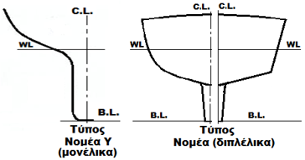
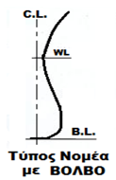
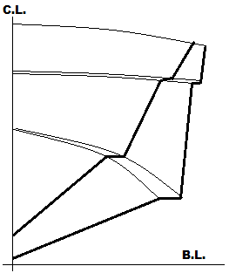
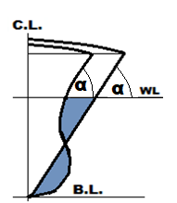
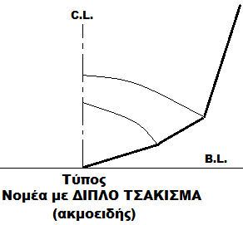
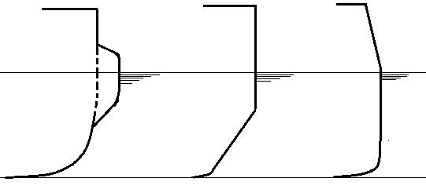
ΜΟΡΦΕΣ ΝΟΜΕΩΝ
ΝΑΥΠΗΓΙΚΟ ΣΧΕΔΙΟ ΚΑΙ ΑΡΧΕΣ CASD Καθηγητής : Γεώργιος Κ. Χατζηκωνσταντής 2025

Slide 5
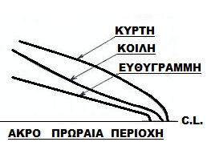
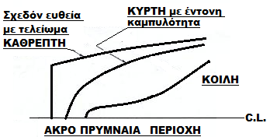
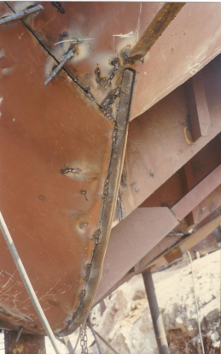
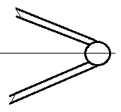
ΜΟΡΦΗ ΙΣΑΛΩΝ
ΤΟ ΣΧΗΜΑ ΤΗΣ ΕΜΦΟΡΤΟΥ ΙΣΑΛΟΥ
ΝΑΥΠΗΓΙΚΟ ΣΧΕΔΙΟ ΚΑΙ ΑΡΧΕΣ CASD Καθηγητής : Γεώργιος Κ. Χατζηκωνσταντής 2025

Slide 6
ΜΟΡΦΕΣ ΠΛΩΡΗΣ
ΜΟΡΦΕΣ ΠΡΥΜΝΗΣ
ΝΑΥΠΗΓΙΚΟ ΣΧΕΔΙΟ ΚΑΙ ΑΡΧΕΣ CASD Καθηγητής : Γεώργιος Κ. Χατζηκωνσταντής 2025

Slide 7
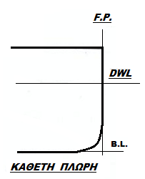
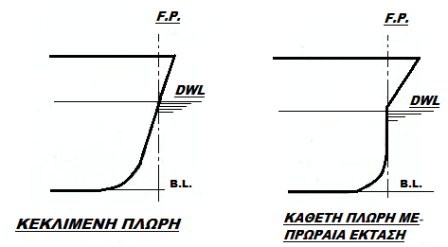
ΜΟΡΦΕΣ ΠΛΩΡΗΣ
Κάθετη Πλώρη
Πλώρη κεκλιμένη – Πλώρη (μερικώς) κάθετη (προκλίνουσα)
ΝΑΥΠΗΓΙΚΟ ΣΧΕΔΙΟ ΚΑΙ ΑΡΧΕΣ CASD Καθηγητής : Γεώργιος Κ. Χατζηκωνσταντής 2025

Slide 8
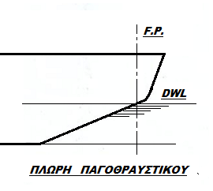
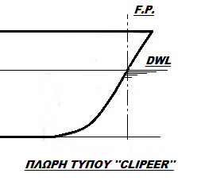
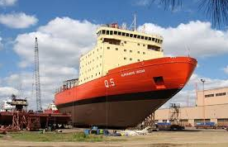
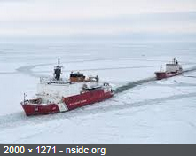
ΜΟΡΦΕΣ ΠΛΩΡΗΣ
Πλώρη παγοθραυστικού
Πλώρη τύπου CLIPPER
(προκλίνουσα)
ΝΑΥΠΗΓΙΚΟ ΣΧΕΔΙΟ ΚΑΙ ΑΡΧΕΣ CASD Καθηγητής : Γεώργιος Κ. Χατζηκωνσταντής 2025

Slide 9
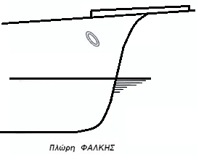
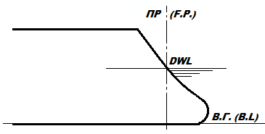
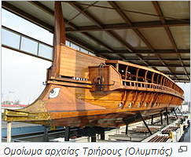
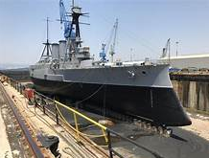
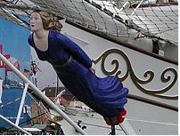
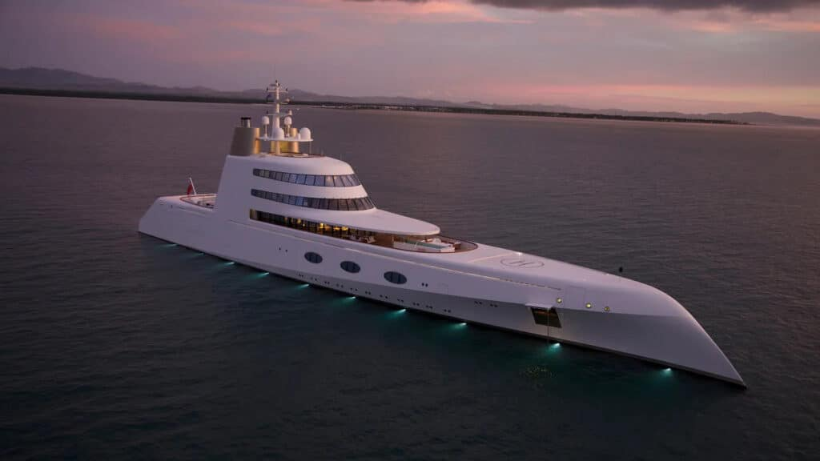
ΜΟΡΦΕΣ ΠΛΩΡΗΣ
Πλώρη Φάλκης
ΕΜΒΟΛΟΦΟΡΟΣ ΠΛΩΡΗ (ή ΑΝΑΣΤΡΟΦΗ ΠΛΩΡΗ)
Τεθωρακισμένο καταδρομικό ‘’ΑΒΕΡΩΦ’’
Motor Yacht M/Y A
ΝΑΥΠΗΓΙΚΟ ΣΧΕΔΙΟ ΚΑΙ ΑΡΧΕΣ CASD Καθηγητής : Γεώργιος Κ. Χατζηκωνσταντής 2025

Slide 10
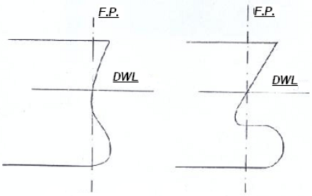
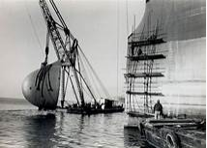
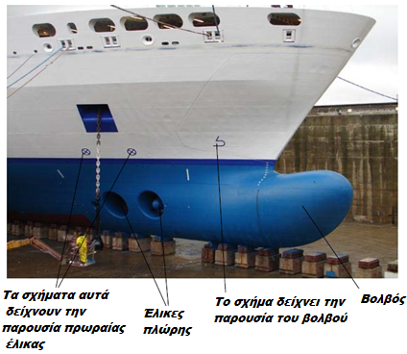
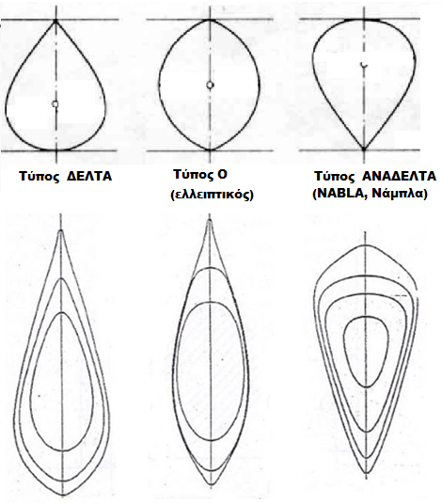
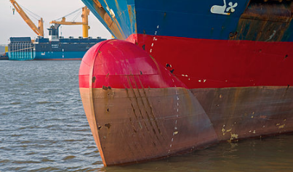
Πλώρη με ΒΟΛΒΟ 1/2
Μεταφορά βολβού για τοποθέτηση
Agefotostock / wikipedia
Learn ship design/Ishipdesign.blogspot.com/wikipedia
ΝΑΥΠΗΓΙΚΟ ΣΧΕΔΙΟ ΚΑΙ ΑΡΧΕΣ CASD Καθηγητής : Γεώργιος Κ. Χατζηκωνσταντής 2025

Slide 11
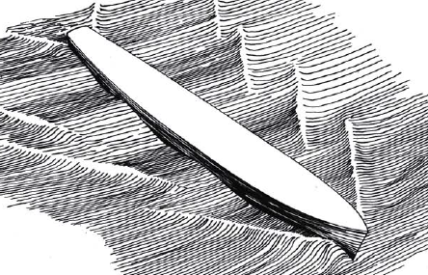
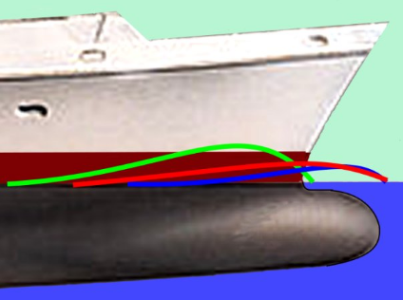
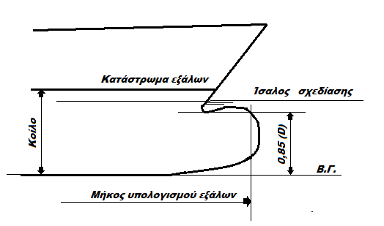
Πλώρη με ΒΟΛΒΟ 2/2
MEO Class IV Exam How Bulbous / meoclassv.blogspot.com/wikipedia
ΝΑΥΠΗΓΙΚΟ ΣΧΕΔΙΟ ΚΑΙ ΑΡΧΕΣ CASD Καθηγητής : Γεώργιος Κ. Χατζηκωνσταντής 2025

Slide 12
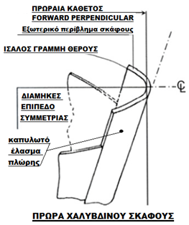
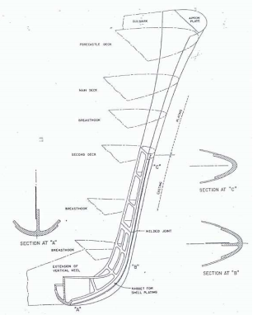
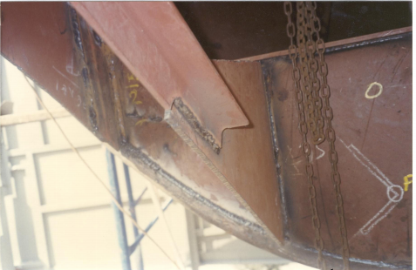
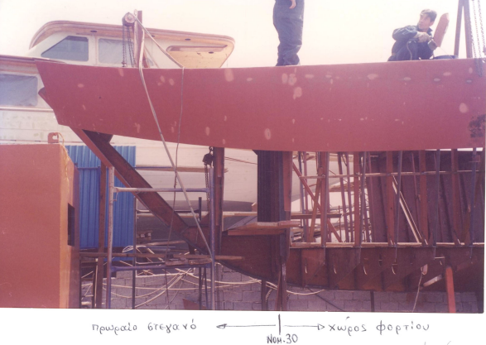
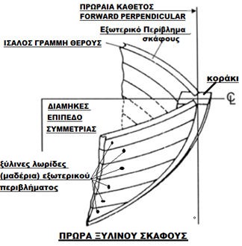
ΝΑΥΠΗΓΙΚΟ ΣΧΕΔΙΟ ΚΑΙ ΑΡΧΕΣ CASD Καθηγητής : Γεώργιος Κ. Χατζηκωνσταντής 2025

Slide 13
ΝΑΥΠΗΓΙΚΟ ΣΧΕΔΙΟ ΚΑΙ ΑΡΧΕΣ CASD Καθηγητής : Γεώργιος Κ. Χατζηκωνσταντής 2025

Slide 14
ΜΟΡΦΕΣ ΠΡΥΜΝΗΣ
ΝΑΥΠΗΓΙΚΟ ΣΧΕΔΙΟ ΚΑΙ ΑΡΧΕΣ CASD Καθηγητής : Γεώργιος Κ. Χατζηκωνσταντής 2025

Slide 15
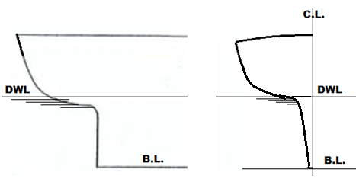
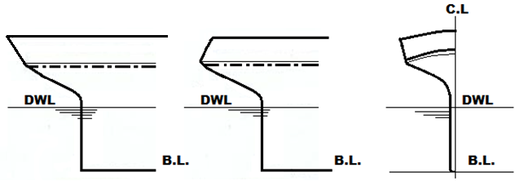
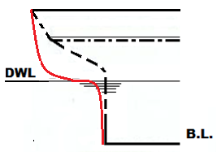
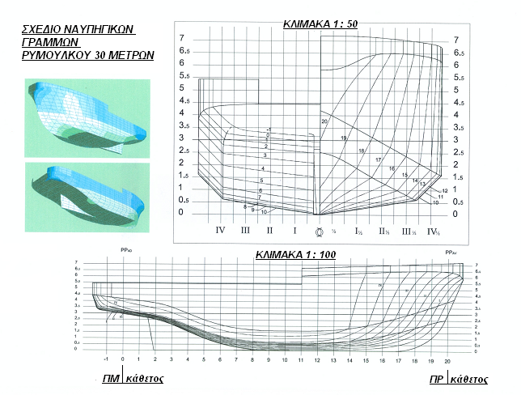
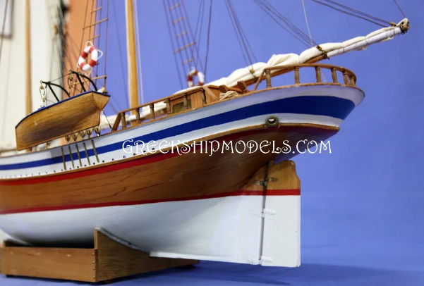
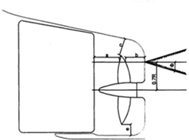
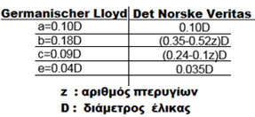
ΜΟΡΦΕΣ ΠΡΥΜΝΗΣ
Πρύμνη ΄΄ ΚΑΤΑΔΡΟΜΙΚΟΥ΄΄
Πρύμνη με ελλειπτικό σχήμα ή Υπερυψωμένη πρύμνη
ΝΑΥΠΗΓΙΚΟ ΣΧΕΔΙΟ ΚΑΙ ΑΡΧΕΣ CASD Καθηγητής : Γεώργιος Κ. Χατζηκωνσταντής 2025

Slide 16
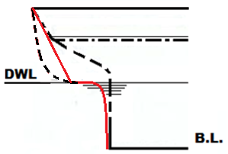
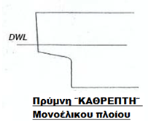
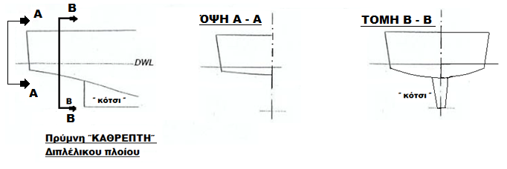
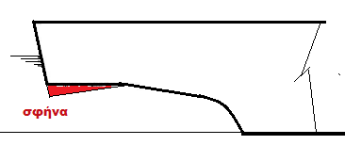
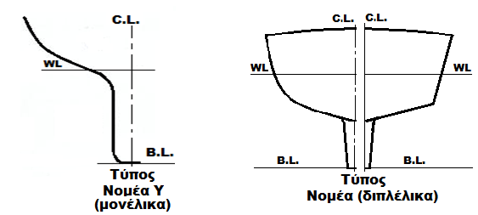
Πρύμνη ΄΄ ΚΑΘΡΕΠΤΗ ΄΄ ή Πρύμνη ΑΒΑΚΟΣ (παπαδιά) 1/2
a | 0,09 D
b | 0,15 D
c | (0,08 – 0,15) D
ΝΑΥΠΗΓΙΚΟ ΣΧΕΔΙΟ ΚΑΙ ΑΡΧΕΣ CASD Καθηγητής : Γεώργιος Κ. Χατζηκωνσταντής 2025

Slide 17
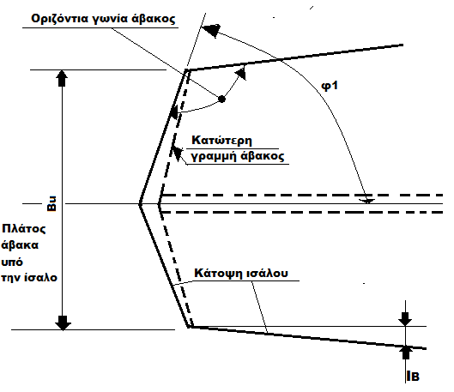
ΠΡΥΜΝΗ ΑΒΑΚΟΣ 2/2
ΝΑΥΠΗΓΙΚΟ ΣΧΕΔΙΟ ΚΑΙ ΑΡΧΕΣ CASD Καθηγητής : Γεώργιος Κ. Χατζηκωνσταντής 2025

